Slide 1

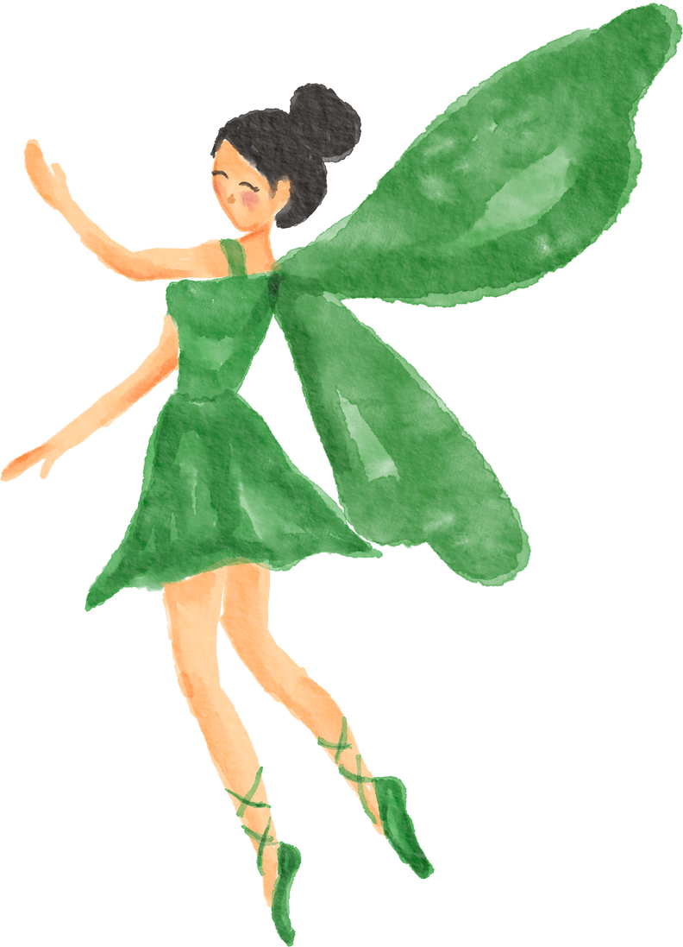
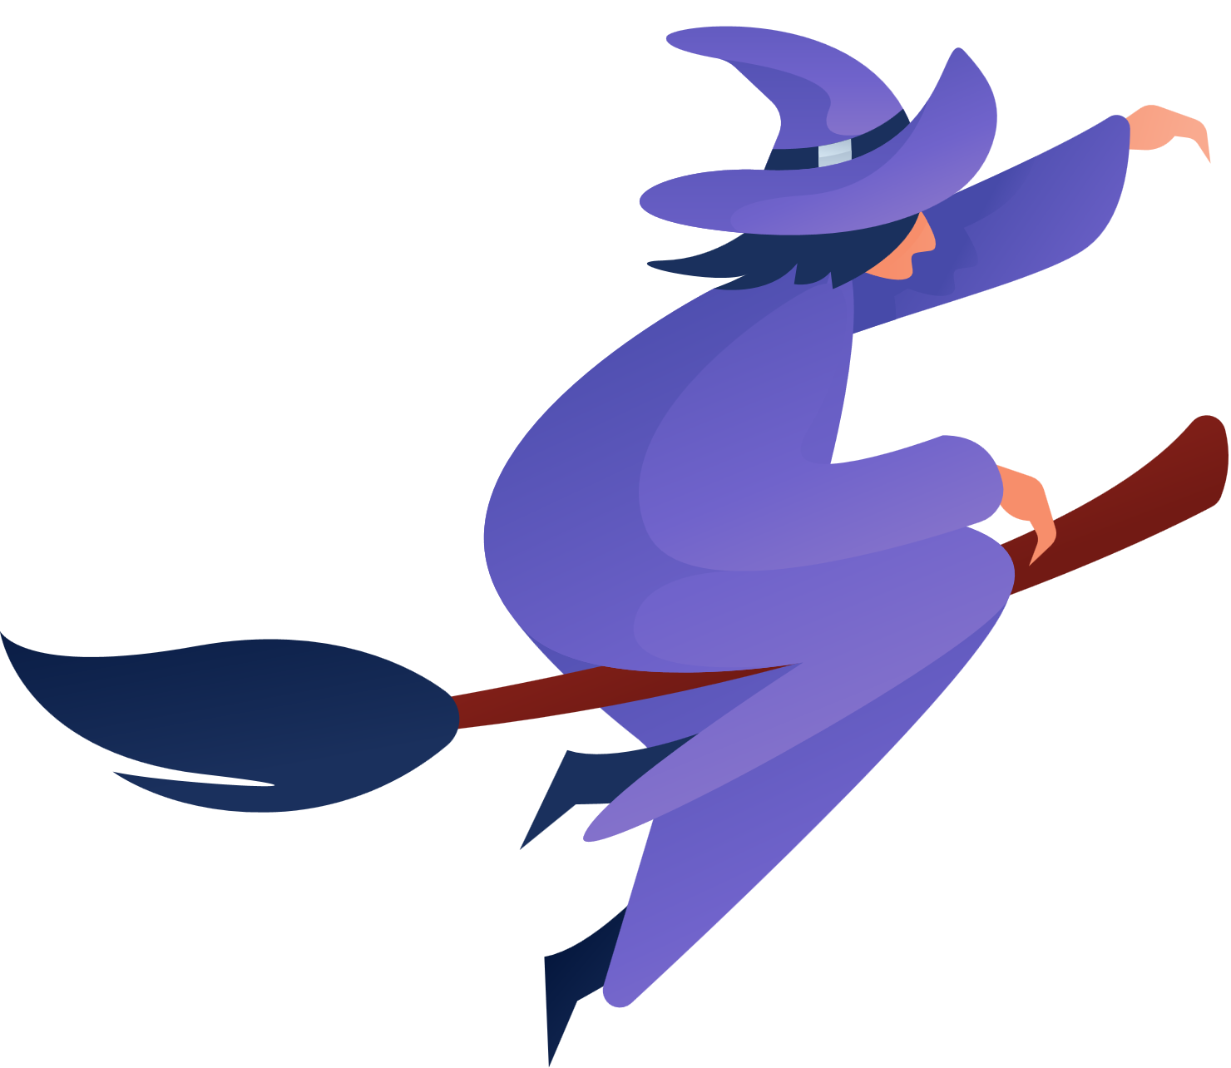
Inventer des histoires
Journée d’étude - 4 juillet 2024

Slide 2


Dans cet atelier
01
Jouer à inventer des histoires
02
Créer et illustrer un conte de fée
03
Animer une histoire

Slide 3

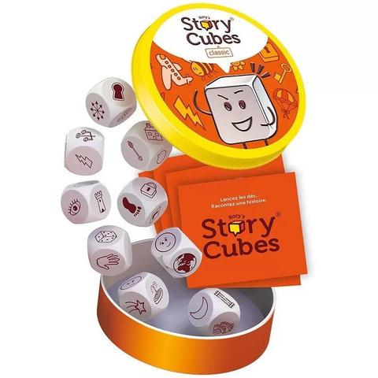
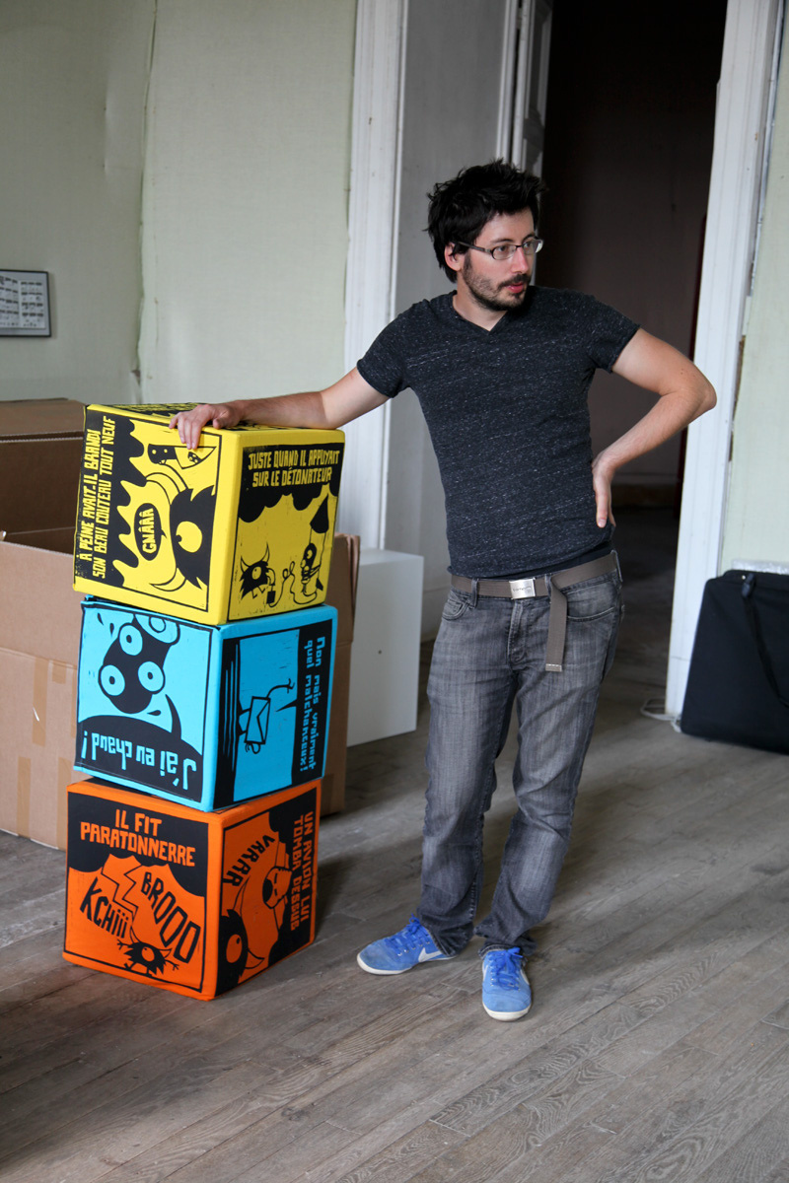

Jouer à inventer des histoires
A partir de 3 ans
A partir de 6 ans
A partir de 8 ans

Slide 4

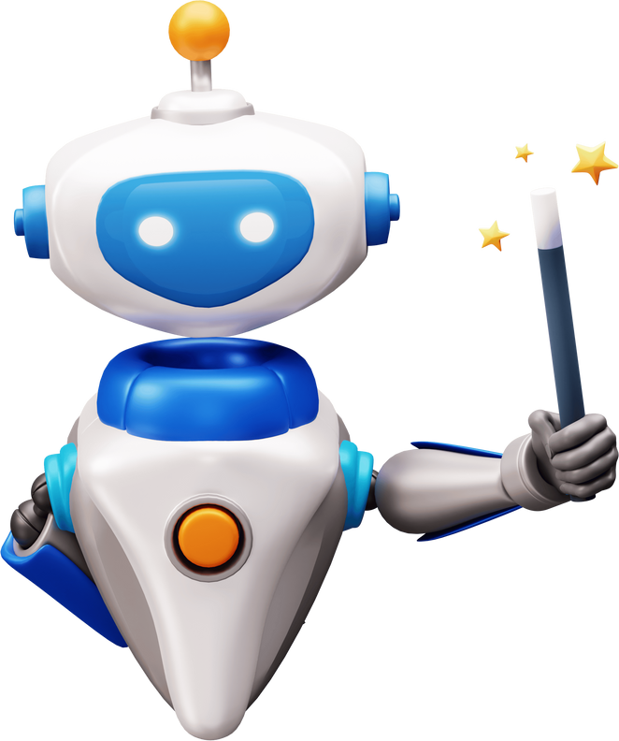
Créer et illustrer un conte de fée
A partir de 11 ans
et avec un peu de magie ....

Slide 5
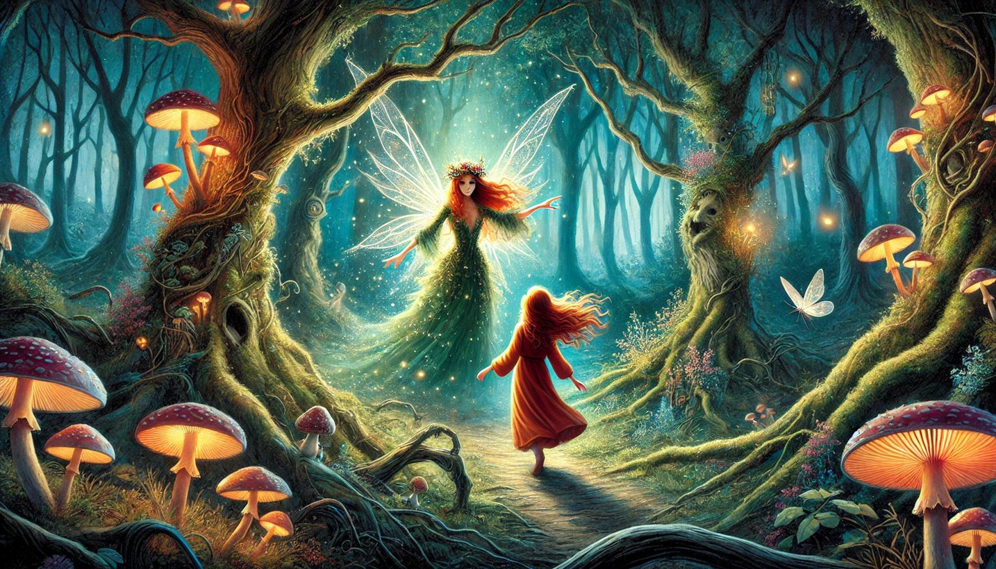

Slide 6
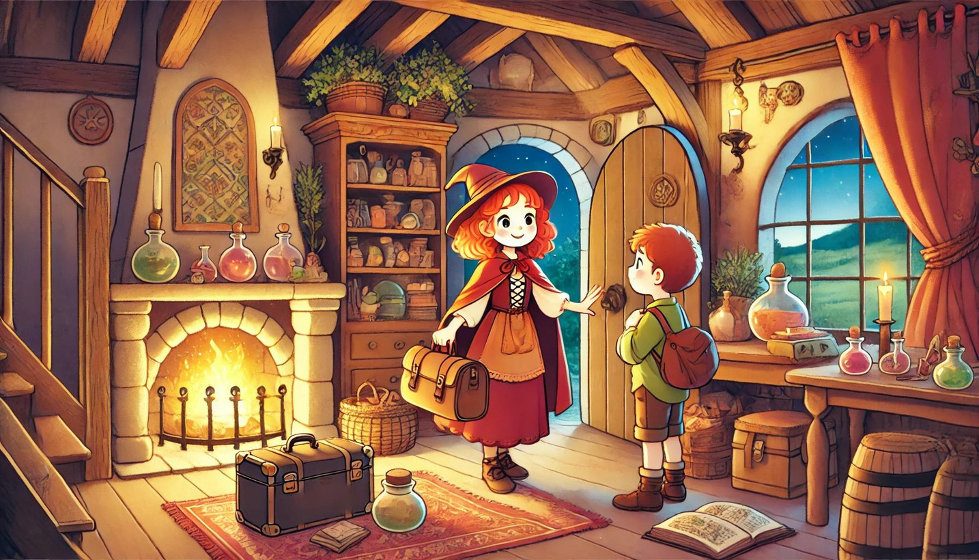

Slide 7
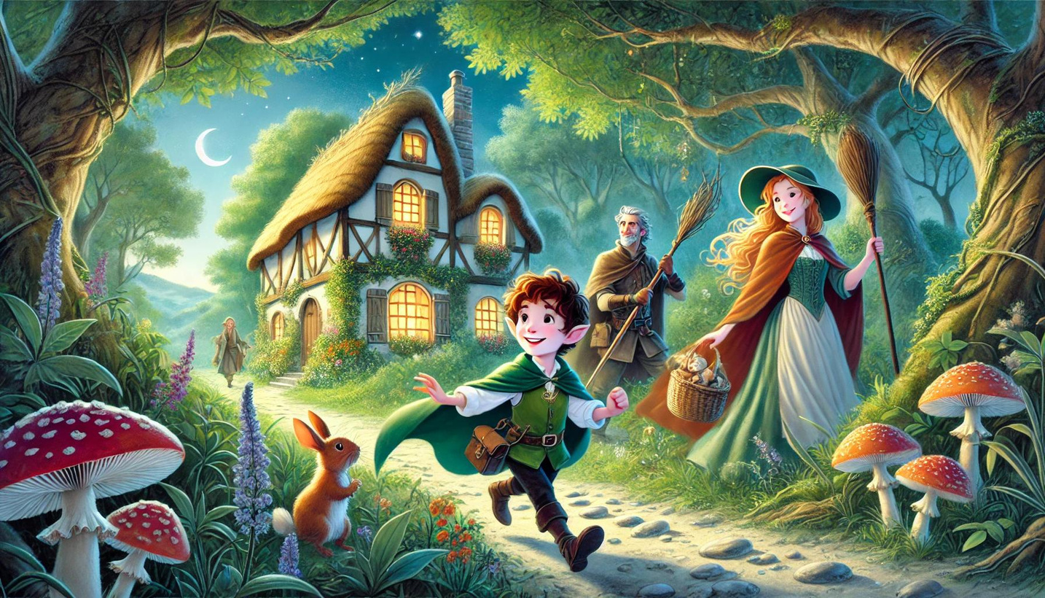

Slide 8



Animer une histoire
Les éditions animées proposent les Blink Book

